Slide 1
02
KT층판단시스템 코드분석
솔루션개발2팀 이진희

Slide 2
목차
00
01. 전체 서비스 구성
02. 시스템 구성
03. 기능 정의
04. Flow Chart(순서도)

Slide 3
01
전체 서비스 구성

Slide 4
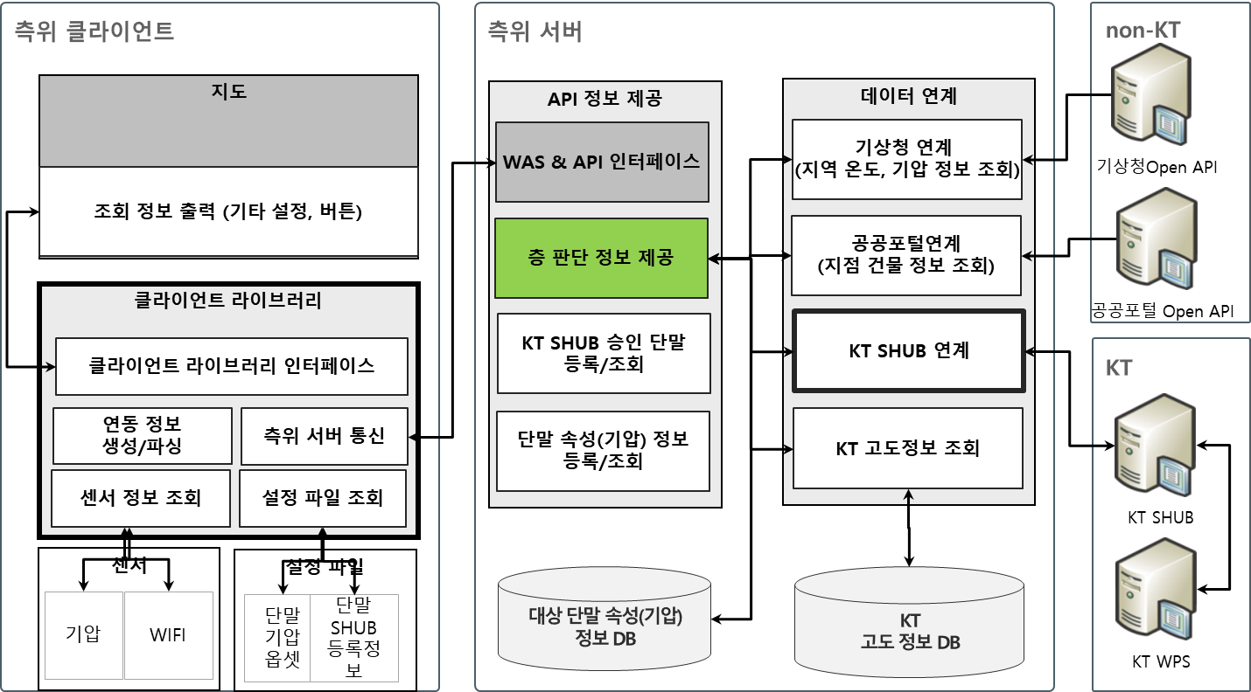
전체 서비스 구성
01
KT 내/외부 Open API 연동을 통해 해당 위치에서의 센서 정보를 이용하여 사용자가 위치한 건물 정보 및 층 정보 제공하는 시스템

Slide 5
02
시스템 구성

Slide 6
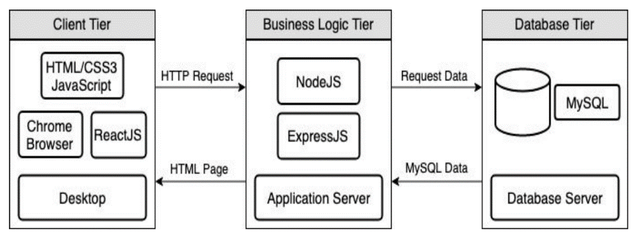
시스템 구성
02
Main Layers | Type | 설명
HTTP logic layer | Routes | API에 도달하는 HTTP 요청을 처리 적절한 Controller로 라우팅함
 | Controllers | 요청 데이터를 받아와 유효성 검사 후 서비스로 전달
Business logic layer | Services | 요구사항을 캡슐화하고 데이터 엑세스 계층을 호출함 외부 API를 호출함
 | Data Access | mysql DB 접속 및 쿼리 수행 assets 데이터 파일을 읽어 결과 전달

Slide 7
03
기능 정의

Slide 8
기능 정의
3.1 단말 속성 정보 등록/조회
03
3.1.1 addMobile
단말 정보 등록(수동)
uuid, 단말의 모델명, 기압센서의 offset 정보 필요
3.1.2 calcMobile
기압의 offset 계산/단말 정보 등록(자동)
기압의 offset 계산을 위해 기상청 공공데이터와 현재 위치한 고도 정보 이용
3.1.3 getMobile
uuid를 이용하여 단말의 정보 조회

Slide 9
기능 정의
3.2 층판단 정보 조회
03
3.2.1 getFloor
사용자가 위치한 건물 내 층 정보 제공
단말의 Wifi AP 스캔 정보 및 기압 정보 이용

Slide 10
기능 정의
3.3 KT SHUB 승인 단말 등록/조회
03
3.3.1 addLocationJoin
KT SHUB에 단말 정보 등록
사용자 폰번호 필요
3.3.2 getLocationJoin
KT SHUB에 등록된 단말 정보 조회
사용자 폰번호 필요

Slide 11
04
Flow Chart(순서도)

Slide 12
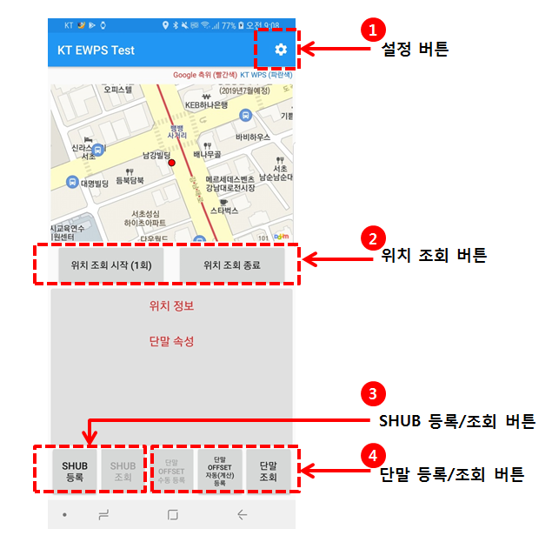
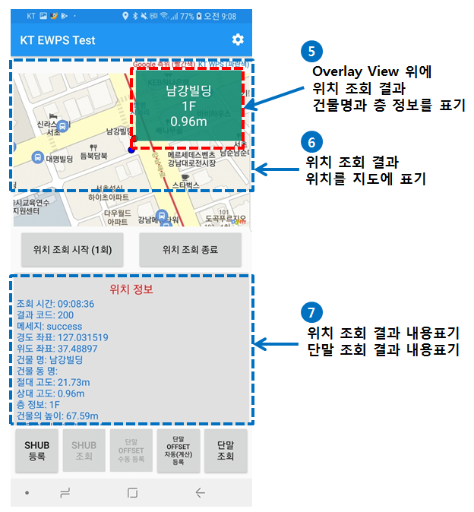
Flow Chart
기능 테스트 순서
04
SHUB 조회
SHUB 조회 결과, 단말이 등록되어 있지 않다면, SHUB 을 등록
단말 조회
단말 조회 결과, 단말이 등록되어 있지 않다면, 단말 Offset 자동(계산) 등록
위치 조회 시, 측위 결과 확인

Slide 13
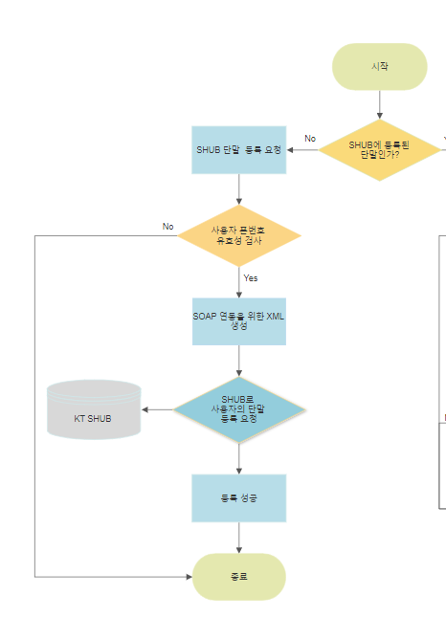
Flow Chart
4.1 KT SHUB 승인 단말 등록/조회
04
addLocationJoin/getLocationJoin
KT 인프라 서버(SHUB)를 연계하기 위해 사용자 정보가 SHUB에 등록 되어야 함
이를 확인하기 위해 KT SHUB 단말 조회
등록된 단말이 아닌 경우 SHUB 단말 등록 요청
SOAP 방식으로 연동하기 위해 사용자 정보를 XML 데이터로 생성
KT SHUB로 XML 데이터를 등록

Slide 14
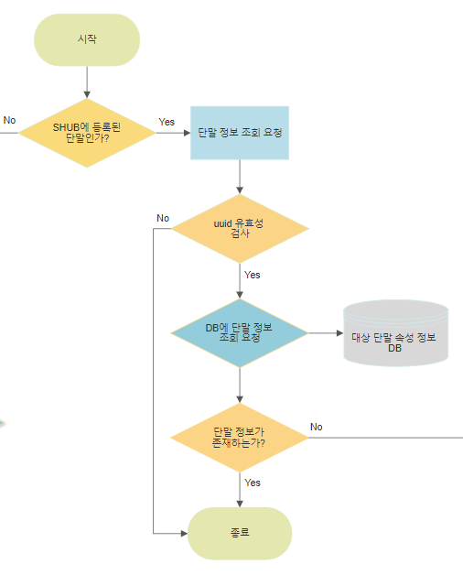
Flow Chart
4.2.1 단말 속성 정보 조회
04
getMobile
KT 통합 측위 서버 연계를 위해 단말 속성 정보 필요
이를 확인하기 위해 DB에서 단말 정보 조회
등록된 정보가 없을 경우, 단말 등록 요청
등록된 정보가 있는 경우, 층 판단 정보 요청 가능

Slide 15
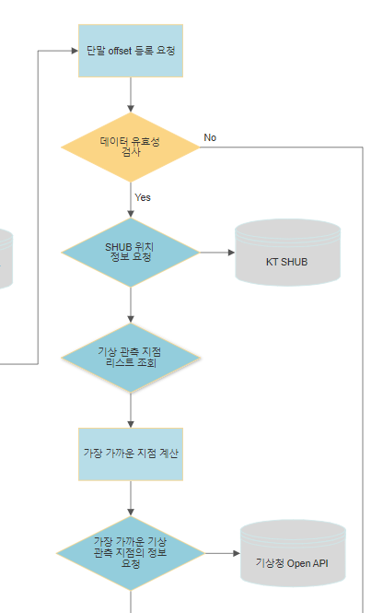
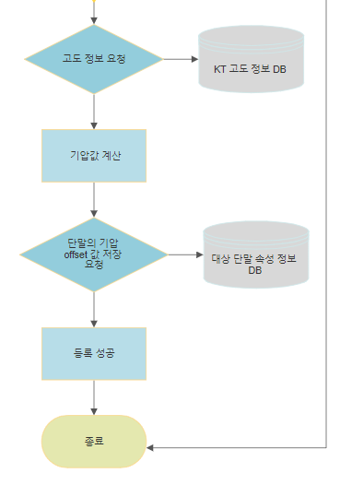
Flow Chart
4.2.2 단말 속성 정보 등록
04
calcMobile
DB에 등록된 정보가 없을 경우, 기압 offset 계산하여 단말 속성 정보 등록
SHUB 연동하여 위치정보(위도와 경도) 수신
사용자의 위치 정보와 기상 관측 지점 리스트를 이용하여 가장 가까운 기상 관측소 지점 확인
해당 지점의 기상 관측 정보(온도, 해면, 기압)요청
가상청 공공 데이터와 현재 위치한 고도 정보를 이용하여 기압값 계산
uuid, 모델명, 기압 offset 정보 DB에 등록

Slide 16
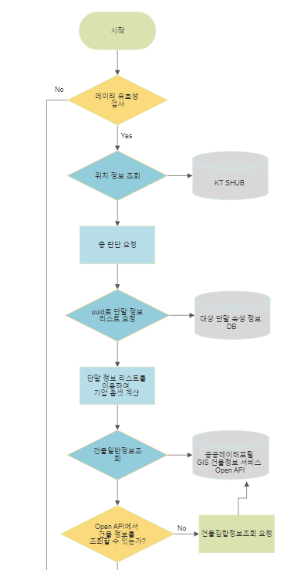
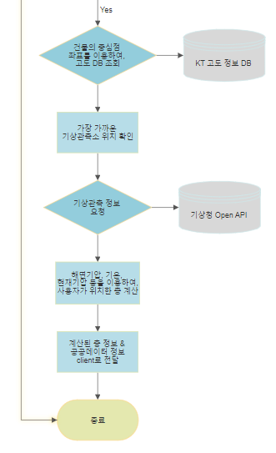
Flow Chart
4.3 층 판단 정보 조회
04
getFloor
SHUB와 DB에 사용자 단말 정보가 등록된 후, 층 판단 정보 조회 가능
uuid로 최신 등록순 10개 이하의 단말 정보 리스트 조회
단말의 기압 offset 중 최솟값과 최댓값을 제외한 평균으로 기압 offset 계산
위도, 경도를 입력 받아 공공 API를 이용하여 건물 조회
건물의 중심정 좌표를 이용하여 DB에 고도 정보 요청
좌표값, 기압값, 기압 offset값, 공공데이터 정보를 이용하여 층 계산

Slide 17
Q & A

Slide 18
감사합니다
솔루션개발2팀 이진희

